Slide 1
به نام خدا

Slide 2
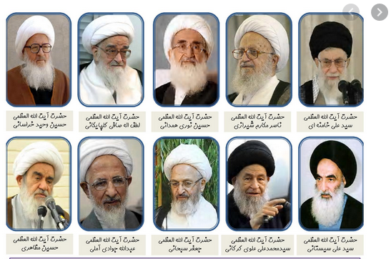
برخی از مراجع تقلید زنده

Slide 3
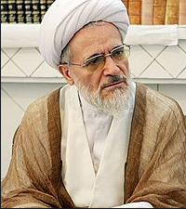
آیت الله بیات زنجانی

Slide 4
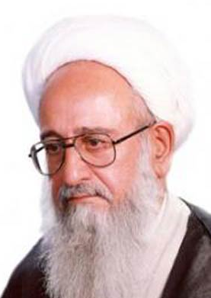
آیت الله جناتی

Slide 5
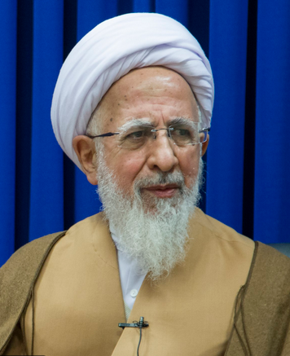
آیت الله جوادی آملی
فقیه، فیلسوف، عارف، مفسر قرآن و عضو جامعهٔ مدرسین و از مراجع تقلید شیعه و ایرانی است. او صاحب تفسیر تسنیم، بزرگ‌ترین تفسیر جهان اسلام است. که تاکنون ۵۶ جلد آن منتشر شده. اثر جدید‌ وی، کتاب «سَلُونِی قَبْلَ‏ أَنْ‏ تَفْقِدُونِی»، تفسیر نهج البلاغه است که مورد توجه بسیاری از جمله جامعه علمی و نخبگان قرار گرفته است.

Slide 6
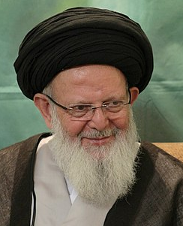
آیت الله حسینی زنجانی

Slide 7
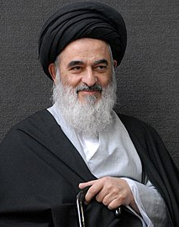
آیت الله شیرازی
روحانی مسلمان، مجتهد، فقیه، استاد درس خارج فقه و اصولِ حوزهٔ علمیهٔ قم، از مراجع تقلید شیعهٔ ساکن قم و از جمله مراجع تقلید منتقدِ نظام جمهوری اسلامی ایران است.

Slide 8
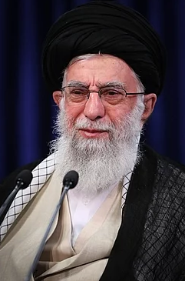
آیت الله خامنه ای
سید علی حسینی خامنه معروف به سید علی خامنه‌ای، روحانی مسلمان، مجتهد، مرجع تقلید شیعی و امام جمعهٔ تهران و دومین رهبر جمهوری اسلامی ایران است. وی طبق اصول ۱۰۷ و ۱۱۰ قانون اساسی جمهوری اسلامی ایران، عالی‌ترین مقام کشور و فرمانده کل نیروهای مسلح محسوب می‌شود. او ریاست بنیاد دائرةالمعارف اسلامی را نیز بر عهده دارد.

Slide 9
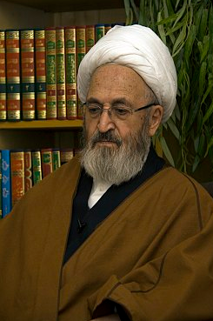
آیت الله سبحانی تبریزی
متکلم، مرجع تقلید، اصولی، مفسر، فیلسوف و از استادان حوزه علمیه قم است. وی از مدیران دارالتبلیغ اسلامی و نویسندگان مجله مکتب اسلام در سال‌های پیش از انقلاب اسلامی ایران و نماینده مردم آذربایجان شرقی در مجلس خبرگان قانون اساسی بود. وی مؤسس مرکز تخصصی کلام اسلامی در حوزه علمیه قم است و آثار متعددی دربارهٔ علوم اسلامی نوشته‌است.

Slide 10
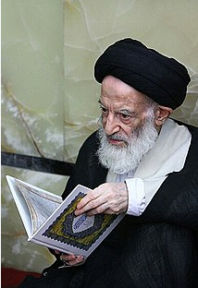
آیت الله شبیری زنجانی

Slide 11
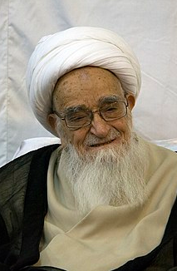
آیت الله صافی گلپایگانی

Slide 12
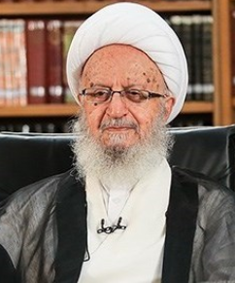
آیت الله مکارم شیرازی

Slide 13
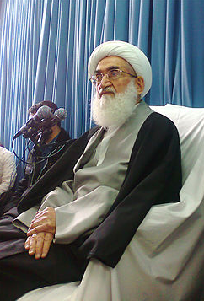
آیت الله نوری همدانی

